Slide 1
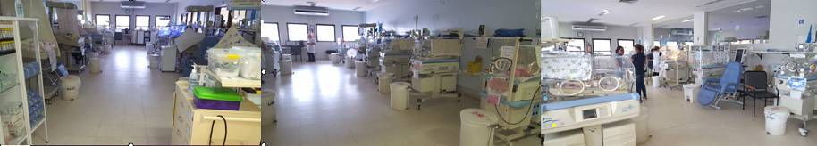
Hipertensão pulmonar em prematuros com displasia broncopulmonar
Pulmonary Hypertension in Preterm Infants with Bronchopulmonary Dysplasia.
Baker CD, Abman SH, Mourani PM.Pediatr Allergy Immunol Pulmonol. 2014 Mar 1;27(1):8-16. Review.
PMID: 24669351Similar articles Artigo Livre!
Apresentação:Thaís Mendonça
R2 Pediatria HMIB/SES/DF
Coordenação: Evely Mirela
www.paulomagotto.com.br
Brasília, 16 de dezembro de 2017

Slide 2
Introdução
A displasia broncopulmonar (DBP), é uma doença crônica pulmonar associada a prematuridade, inicialmente descrita em neonatos que necessitaram de ventilação mecânica e oxigenioterapia após o nascimento. No entanto, avanços com uso de esteroides antenatais, surfactante artificial e novas estratégias de ventilação aumentaram a sobrevida de prematuros extremos. Assim, embora a incidência da DBP permaneça estável, a fisiopatologia e as manifestações clinicas mudaram drasticamente nos últimos 45 anos.
A DBP era caracterizada por uma doença pulmonar fibroproliferativa difusa por um lesão pós natal. A “nova DBP” consiste numa alteração do crescimento alveolar e vascular pulmonar.
A DBP ocorre principalmente em prematuros < 28 semanas que geralmente pesam menos de 1000g. O parto nesta idade gera interrupção do desenvolvimento pulmonar que persiste com hipoplasia da microvasculatura e uma “simplificação” alveolar.
O crescimento alterado e prejuízo da função vascular pode resultar em hipertensão pulmonar (HP) em pacientes com DBP.

Slide 3
No entanto, mesmo nos neonatos sem manifestações clinicas de HP, sinais de doença vascular pulmonar (DVP), como prejuízo nas trocas gasosas, hipoxemia prolongada, intolerância ao exercício e alteração da distribuição do fluxo sanguíneo pulmonar durante uma infecção respiratória aguda, são comumente vistos, sugerindo que a DVP pode não ser reconhecida em muitos neonatos com DBP.
A HP está associada há uma significativa morbimortalidade em DBP. Dois recentes estudos retrospectivos reportaram uma mortalidade de 33 - 48% em 2 anos após o diagnóstico de HP.

Slide 4
Fisiopatologia da HP na DBP
A interrupção no crescimento vascular resulta na redução da densidade dos vasos em toda a rede microcapilar pulmonar, o que resulta na diminuição da área de secção transversal do fluxo sanguíneo, aumentando a resistência vascular pulmonar (RVP). O aumento da RVP altera a vasorreatividade e gera um remodelamento, contribuindo para a DVP.
O leito vascular pulmonar com uma menor área de troca gasosa, que, em combinação com um prejuízo de vias aéreas e parênquima pulmonar, resulta em vasoconstrição hipóxica, prejudicando o fluxo sanguíneo pulmonar, principalmente durante o exercício.
A hipoxia crônica gera uma remodelação vascular, com hiperplasia da intima e aumento da musculatura das pequenas artérias pulmonares.
As formas graves de DVP com crescimento vascular anormal, vasorreatividade e remodelamento podem resultar em HP.
(Figura 1)

Slide 5
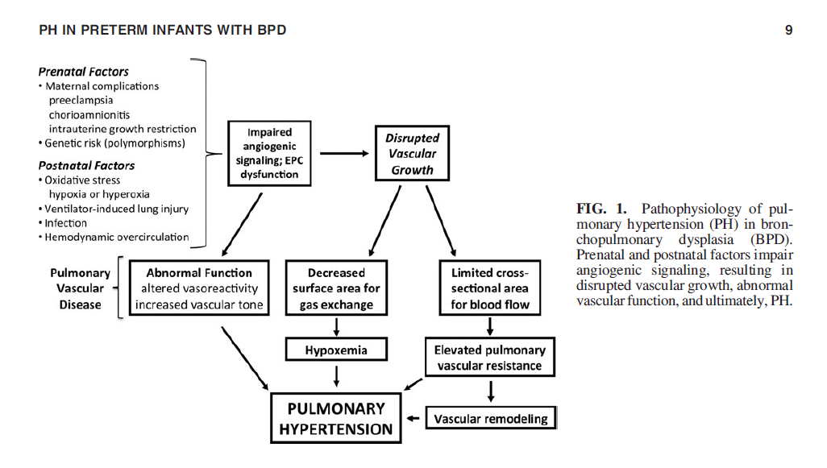

Slide 6
Crescimento vascular: angiogênese (extensão dos vasos existentes) e vasculogênese (formação de vasos a partir de hemangioblastos)
Fatores como interação gene-ambiente, estresse oxidativo, hipoxia, inflamação e infecção têm mostrado um prejuízo na angiogênese por interromper a sinalização e alterar a expressão de fatores de crescimento no desenvolvimento pulmonar
-- A expressão de IGF 1 é epigeneticamente regulada, aumentada nos pulmões de prematuros com DBP grave e é afetada por estratégias de ventilação.
A ventilação mecânica e a oxigenioterapia aumentam a expressão de genes antiangiogênicos (trombospodina-1 e endoglina) e reduzem a expressão de gene pró-angiogênicos (VEGF-B, VEGF receptor-2).
A desrregulação da angiogênese leva a um prejuízo do crescimento, estrutura e função da vascularização pulmonar.
Na Tabela 1 a lista de mediadores antiogênios e pró-angioênicos

Slide 7
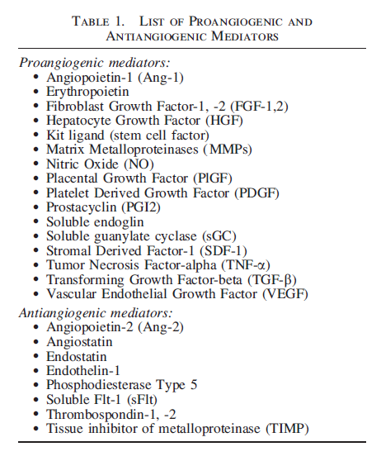
A via de sinalização mais estudada associada ao desenvolvimento vascular pulmonar normal é fator de crescimento endotelial vascular-óxido nítrico (VEGF-NO). Modelos animais têm mostrado que a interrupção da sinalização do VEGF-NO leva a prejuízos não só na angiogênese mas também resulta em uma simplificação alveolar distal.
Neonatos com DBP fatal apresentam níveis diminuídos de VEGF e vascularização dismórfica.

Slide 8
Estudos sugerem que células progenitoras endoteliais (EPCs) derivadas das paredes dos vasos podem contribuir com a vasculogênese pós natal. Dois subtipos distintos de EPC, células endoteliais formadoras de colônias tardias (ECFC) e células progenitoras angiogênicas circulantes (CPC) estão reduzidas no sangue do cordão umbilical de prematuros que desenvolvem DBP moderada ou grave.
Estudos recentes com animais têm mostrado que as ECFC, assim como células do estroma mesenquimal (MSC) possuem um efeito pro-angiogênico. No entanto, MSC derivadas da via aérea estão aumentadas na DBP, sugerindo que a origem tecidual (sangue, endotélio vascular, medula óssea, epitélio da via aérea) tem um papel critico e ainda indefinido na patogênese da DBP. Mais estudos são necessários para esclarecer como a vasculogênese mediada por células progenitoras é interrompida, causando DVP em DBP e se a terapia com células progenitoras pode prevenir ou tratar doenças cardiopulmonares em prematuros.

Slide 9
O impacto da corioamnionite no risco de complicações pós-natais em prematuros ainda não é claro. Modelos em animais demonstram que a inflamação uterina pode ter efeito sobre a modulação da angiogênese pulmonar. Células dendríticas pulmonares estão aumentadas tanto na corioamnionite como na DBP. Embora possam ser pró-angiogênicas naturais, as células dendríticas parecem promover um crescimento vascular dismórfico nestes pacientes.

Slide 10
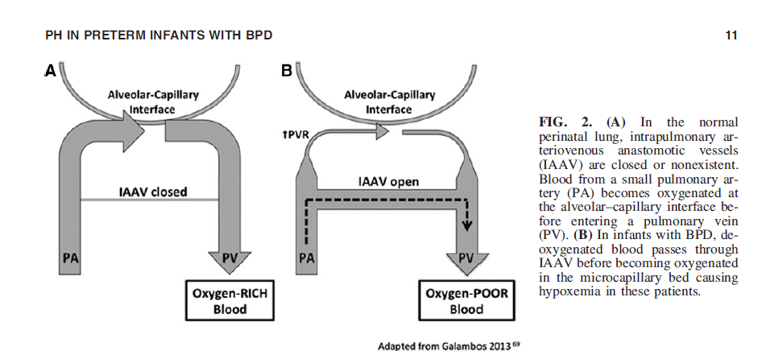
Recentemente foi demonstrado que a vasculatura pulmonar possui anastomoses arteriovenosas em prematuros que morreram por DBP grave. Sabe-se que tais shunts existem durante o desenvolvimento fetal em gestação tardia e são semelhantes aos descritos na displasia capilar alveolar, no entanto pensava-se que estas desapareceriam após o nascimento em neonatos saudáveis. As anastomoses podem causar hipoxemia severa, contribuindo para vasoconstrição e remodelamento em prematuros com HP (Figura 2).

Slide 11
Rastreio e diagnóstico de HP na DBP
Embora estudos recentes, prospectivos e retrospectivos, sugiram uma incidência geral de HP na DBP de 18-25%, tal determinação é obscurecida pela falta de uma definição de HP acordada neste contexto. Nem uma pressão arterial pulmonar absoluta ou uma pressão arterial pulmonar relativa (expressa como uma fração ou porcentagem da pressão arterial sistêmica) demonstra consequências claramente definidas.
Assim, os critérios e os métodos utilizados para o rastreio variam significativamente entre os Centros e, faltam evidências para apoiar uma prática em relação a outra.

Slide 12
O cateterismo cardíaco permite a mensuração direta da pressão arterial pulmonar (PAP) sendo considerado o padrão ouro para o diagnóstico de HP.
A ecocardiografia transtorácica é o método não invasivo mais comumente utilizado para a estimativa da PAP sistólica, utilizando a velocidade do jato de regurgitação tricúspide (TRJV) e uma equação modificada de Bernoulli para determinar o gradiente de pressão entre o ventrículo direito e o átrio direito. Na ausência de estenose tricúspide ou outras anomalias estruturais, a pressão no ventrículo direito(VD) e na artéria pulmonar são iguais durante a sístole.

Slide 13
Evidências qualitativas de HP incluem aplanamento do septo interventricular e hipertrofia / ampliação das câmaras cardíacas direitas. Contudo não possuem alto valor preditivo para HP sem a mensuração do TRVJ. Em alguns casos, o ecocardiograma pode produzir avaliações mais precisas, uma vez que o cateterismo cardíaco requer sedação e suporte ventilatório.
Novos parâmetros ecocardiográficos têm sido utilizados para quantificar a disfunção ventricular direita em prematuros com DBP. O índice de desempenho miocárdico, que consiste na soma do tempo de contração isovolumétrica e de relaxamento, dividida pelo tempo de ejeção, está elevado na HP primária e pode estar elevado na DBP correlacionando-se com a gravidade.

Slide 14
A excursão sistólica do plano anular tricúspide (TAPSE) é um marcador da função sistólica do VD que se correlaciona com a idade gestacional, mas não foi estudado em relação à gravidade da DBP.
Assim, apesar de suas limitações, a ecocardiografia provavelmente continuará sendo uma ferramenta clínica importante para diagnosticar e monitorar a HP. Estudos prospectivos com acompanhamento a longo prazo são necessários para determinar os critérios de rastreio e diagnóstico adequados para HP na DBP e para determinar implicações prognósticas mais claras do diagnóstico de HP.

Slide 15
Tratamento da HP na DBP
A terapia da HP na DBP começa com o tratamento otimizado da doença pulmonar crônica para melhorar as trocas gasosas.
Prejuízo na troca gasosa -> vasoconstrição hipoxêmica -> remodelamento vascular -> HP
Evitar fatores que possam levar a hipoxemia: broncoespasmo e obstrução de via aérea
Otimizar estado nutricional. Tratar a doença do refluxo gastroesofágico (DRGE) quando presente
Em casos de insuficiência respiratória crônica, com ventilação mecânica prolongada, a traqueostomia deve ser considerada para otimizar a troca gasosa e o potencial de desenvolvimento neurológico.

Slide 16
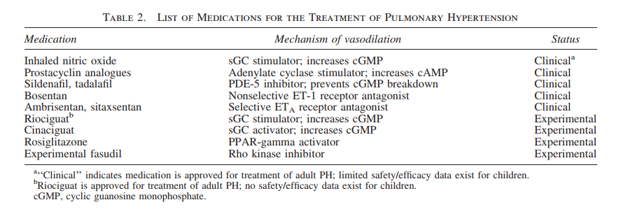
Uma vez otimizado os estado respiratório, a terapia com vasodilatador pulmonar seletivo pode melhorar a gravidade da HP em alguns pacientes. No entanto, ensaios controlados randomizados para o tratamento da HP na DBP são insuficientes para demonstrar o impacto do tratamento sobre os resultados (Tabela 2).

Slide 17
Em casos de doença pulmonar veno-oclusiva, disfunção ventricular esquerda, shunts intracardíacos ou vasos colaterais, o uso de vasodilatadores pulmonares pode ser prejudicial.
Um estudo recente com 29 neonatos com HP e DBP revelou que anomalias cardiovasculares ocorreram em 65% da amostra, incluindo grandes colaterais aortopulmonares (31%), ducto arterioso patente (31%), estenose de veia pulmonar (24%) e outros.
Com isso, o cateterismo cardíaco deve ser considerado para confirmar a presença de HP e excluir outros diagnósticos anteriores para iniciar uma terapia crônica com vasodilatador pulmonar.

Slide 18
Em HP aguda, a inalação de óxido nítrico (NO), um potente vasodilatador pulmonar, permanece como a primeira linha de tratamento e é o vasodilatador mais seguro em neonatos. O NO inalado entra em contato direto com a microvasculatura pulmonar, tendo portanto rápido inicio de ação. O efeito vasodilatador do NO é mais pronunciado nas áreas mais bem ventiladas, resultando em uma redução do distúrbio ventilação-perfusão.
A dose inicial de NO inalado é de 20 ppm, o que permite uma redução da pressão arterial pulmonar com menor risco de metahemoglina que doses maiores.
Ensaios clínicos com uso de NO inalado para a prevenção de DBP têm mostrado pouco beneficio, sendo então indicado apenas no tratamento da HP.

Slide 19
A prostaciclina promove uma vasodilatação por estimular o relaxamento das células da musculatura lisa pulmonar. Deve ser utilizada com cautela uma vez que provoca hipotensão sistêmica. Análogos da prostaciclina podem ser utilizados por inalação, infusão subcutânea ou intravenosa. Por possuir uma meia vida muito curta, seu uso deve ser continuo e interrupções não planejadas podem ser perigosas. As evidências para o seu uso são ainda limitadas.
O uso enteral “off-label” de inibidores da fosfodiesterase-5 (Sildenafil), como sildenafil, para tratamento de HP em DBP tem aumentado. Esse tipo de medicação diminui a vasorreatividade arterial pulmonar, reduzindo assim o remodelamento vascular. No entanto, a FDA permite seu uso apenas em adultos.
- Embora alguns estudos sugiram que uso de sildenafil seja seguro e potencialmente eficaz em crianças, um recente estudo demonstrou um aumento da mortalidade relacionado a dose com uso de sildenafil em crianças com HP idiopática e cardiopatia congênita.

Slide 20
A advertência da FDA para uso de sildenafil aplica-se a idades entre 1 e 17 anos, mas nenhuma recomendação é feita para o primeiro ano de vida. A Pediatric Pulmonary Hypertension Network (PPHNet) emitiu uma declaração enfatizando que a terapia com sildenafil deve ser iniciada com muita cautela e que doses elevadas sejam evitadas até que estudos adicionais esclareçam o assunto.
Na Europa, embora a controvérsia seja reconhecida, o sildenafil permanece o único agente oral para terapia de HP aprovado pela Agência Européia de Medicamentos para uso em crianças.
As advertências em relação ao sildenafil tem levado ao aumento do uso de similares como tadalafil (inibidor da fosfodiesterase-5 de longa duração).

Slide 21
A terapia crônica da HP pode ainda incluir o uso de antagonista do receptor de endotelina-1(ET-1). O agente mais comumente utilizado é o bosentan, um potente vasodilatator. Seu uso tem demonstrado melhora da hipertensão em adultos e crianças com HP.
Os efeitos vasodilatadores do NO são mediados por estimulação da guanilato ciclase solúvel (sGC) no músculo liso. Medicamentos como a riociguat e cinaciguat estão sendo estudados por causarem vasodilatação por estimulação direta ou ativação de sGC, respectivamente. A FDA recentemente aprovou o uso de riociguat em adultos. No entanto, estes medicamentos podem causar hipotensão sistêmica importante, não tendo sido estudados em neonatos com DBP.

Slide 22
A Rosiglitazona (antidiabético agonista potente e altamente seletivo para os receptores gama ativados pelo proliferador de peroxissomo (PPARγ)) tem sido estudada em roedores para prevenção de DBP.
Os inibidores de Rho-quinase, como o fasudil, melhoram a HP induzida por monocrotalina em ratos e reduzem a RVP após a compressão do ducto arterioso em fetos de ovelhas. Clinicamente, o fasudil é um potente vasodilatador e pode se tornar uma opção terapêutica para o tratamento de HP no futuro.

Slide 23
Conclusão
Em uma era de maior sobrevivência dos recém-nascidos prematuros, o desenvolvimento prejudicado e a função da vasculatura pulmonar desempenham papéis centrais na patogênese da DBP, o que resulta em DVP e HP em muitos casos.
Embora sejam conhecidos, estudos adicionais são necessários para descrever melhor os mecanismos intracelulares e as consequências fisiopatológicas da DVP e da HP na DBP.
Guidelines universalmente aceitos não estão estabelecidos para o rastreio de HP
Fatores de crescimento angiogênico e vascular tem potencial de uso como biomarcadores de risco para doença pulmonar grave em prematuros, podendo direcionar a terapia antes da deterioração clínica. Estudos adicionais são necessários para determinar sua utilidade.

Slide 24
Embora a gravidade da DBP e a presença da HP estejam associados a piores resultados, a relação dos achados ecocardiográficos específicos com os resultados clínicos não é inteiramente clara.
Em HP secundária a DBP, a terapia começa pela otimização da troca gasosa, evitando hipoxemia intermitente. Se a HP persistir, uma série de terapias agudas e crônicas podem ajudar a aliviar os sintomas. No entanto, é necessário um estudo mais aprofundado para determinar a segurança e a eficácia a longo prazo destas terapias.

Slide 25
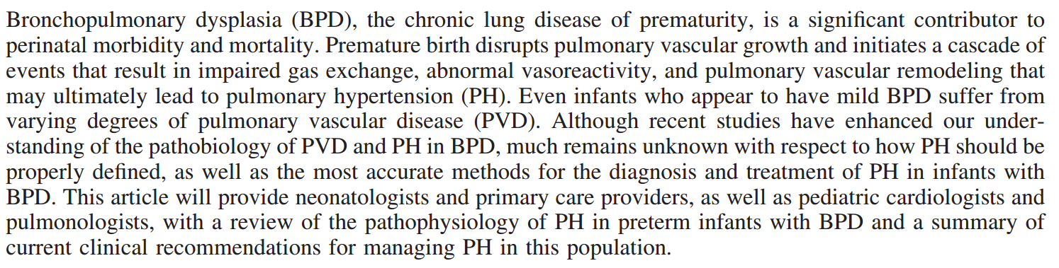
ABSTRACT

Slide 26
Referências
Pulmonary Hypertension in Preterm Infants with Bronchopulmonary Dysplasia.
Baker CD, Abman SH, Mourani PM.Pediatr Allergy Immunol Pulmonol. 2014 Mar 1;27(1):8-16. Review.
PMID: 24669351Similar articles Artigo Livre!
Consultem-nas no artigo original disponível de forma integral!

Slide 27

Nota do Editor do site, Dr. Paulo R. Margotto. Consultem também! Aqui e Agora!
Estudando Juntos!
Dr.Paulo R. Margotto (pmargotto@gmail.com) com Dras. Marta Rocha
E Márcia Pimentel de Castro
24/8/2010

Slide 28
Efeitos a longo prazo do uso do sildenafil para o tratamento da hipertensão pulmonar em crianças com displasia broncopulmonar | Peter M. Mourani, Marci K. Sontag, D. Dunbar Ivy, And Steven H. Abman. Apresentação: André Gustavo; Rafael Vilela e Reinaldo Falluh Filho, Paulo R.
O estudo de Mourani et al, englobando 25 pacientes com esta condição, sendo usado o sildenafil na dose de : 1,5 (3x/dia) -8mg/kg/dia (4x/dia); inicio: aos 184 dias (14-673 dias); duração: 241 dias (28-950 dias); resultados: após 40 dias:88% com melhora hemodinâmica;11/13 (84,6%) crianças: redução clinica significativa da hipertensão pulmonar; houve interrupção da droga em 2 RN (1 com ereção recorrente após 950 dias de uso, sendo prescrito bosentan/ 1 com pneumatose intestinal, sendo suspenso e depois retornou e usou por 688 dias). Portanto, o uso crônico do sildenafil é seguro, efetivo e bem tolerado. É evidente que o estudo tem limitações, por não ter grupo controle, ser retrospectivo

Slide 29
Hipertensão pulmonar em prematuros: prevalência e associa-ção com displasia broncopulmonar | James Ziegler, Sara Ford, James Padbury, Richard Tucke re Abbot Laptook. Apresentação: Yandara Ward S,Paulo Guilherme Lima, Paulo R. Margotto
Os fatores de risco para a displasia broncopulmonar incluem: ventilação mecânica, toxicidade pelo oxigênio, inflamação e edema pulmonar causada por sobrecarga de flúidos, excessivo shunt da esquerda para a direita; no entanto, pré-termos sem estes fatores mesmo assim podem desenvolver DBP. Neste estudo os autores evidenciaram que os recém-nascidos com hipertensão pulmonar precoce (10-14 dias de vida) apresentaram significativamente maior risco para DBP moderada/grave ou morte em relação às crianças sem hipertensão pulmonar (90% vs 47%: RR de 1,9 com intervalo de confiança a 95% de 1,43-2,53). No entanto, sem associação entre hipertensão pulmonar precoce e hipertensão pulmonar tardia na 36ª semana pós-menstrual (10% vs 4% com RR de 7,7 e intervalo de confiança a 95% de 0,34-21,9). Entre os RN com DBP moderada/grave, a incidência geral de hipertensão pulmonar tardia foi de 8% (3% para moderada e 15% para severa DBP). Alguns especialistas recomendam a triagem universal para hipertensão pulmonar em prematuros extremos com doença respiratória grave ou RN com DBP moderada ou grave. No entanto, o momento ótimo para esse rastreio não foi determinado. Além disso, se o reconhecimento precoce e intervenção para tratar hipertensão pulmonar nos prematuros extremos pode diminuir a incidência de resultados adversos, incluindo DBP, é desconhecido. Nos links discutimos o possível papel da sildenafil na prevenção da displasia broncopulmonar (há estudo em andamento) e no tratamento da hipertensão pulmonar associada a displasia broncopulmonar.

Slide 30
Terapia com sildenafil na displasia broncopulmonar associada à hipertensão pulmonar: estudo retrospectivo de eficácia e segurança | Tan K et al. Apresentaçao: Juliana Scher. Márcia Pimentel de Castro
O sildenafil, através da inibição da fosfodiesterase 5, leva à vasodilatação, inibição da proliferação do músculo liso, preserva angiogênese pulmonar e diminui a resistência vascular pulmonar, a hipertrofia ventricular direita e a espessura da parede medial nos ratos neonatais, além da propriedade de reduzir a resposta inflamatória pulmonar e deposição de fibrina, atenuando a reatividade das vias respiratórias. Em 22 pacientes com média de idade gestacional 25,6±3,1semanas e peso ao nascer de 631g ±181g com DBP, os autores demonstraram segurança (sem efeitos sistêmicos adversos, não de detectou progressão da retinopatia da prematuridade) e eficácia (melhora do ecocardiograma com melhora modesta dos sintomas respiratórios) do sildenafil. Nos links, como discutido entre nós pelo Dr. Jaques Belik (Canadá, 2014), evidência da ação inotrópica do sildenafil no ventrículo direito (VD): na hipertrofia do VD, há um aumento da atividade da fosfodiesterase 5 e o bloqueio desta, aumenta a contratilidade do VD; também bloqueia a fosfodiesterase 3 (através do aumento do GMP cíclico), aumentando o AMP cíclico, tal como a milrinona!

Slide 31
Mecânica Cardíaca em Crianças com Displasia Broncopulmonar | Xie L et al. Apresentaçao: Caroline Caied, Júlio Cezar Protasio, Pedro Henrique Alves Mendes, Paulo R. Margotto
A duração da ventilação mecânica invasiva foi o único determinante significativo que influenciou negativamente a tensão sistólica global do V D e a deformação do VD durante a sístole
A duração da ventilação invasiva é uma determinante independente da mecânica do VD em prematuros
Os achados do presente estudo mostraram que a deficiente deformação sistólica do VD foi atribuído tanto à redução da parede lateral do VD quanto à deformação do septo, em crianças com DBP.
Em ratinhos recém-nascidos, a ventilação mecânica prolongada sem hiperoxia mostrou induzir a apoptose das células endoteliais e células epiteliais e causar a falha da angiogênese e a formação de septos alveolares 18,que tem semelhanças com crianças nascidas prematuras com DBP.
Em babuínos prematuros após tratamento com surfactante e sem exposição a grandes quantidades de oxigênio suplementar, ventilação mecânica foi igualmente relatada associar-se com um número reduzido de alvéolos e microvasculatura dismórfica pulmonar

Slide 32
O achado de uma associação negativa entre a duração da ventilação invasiva e deformação do VD implora por estratégias inovadoras para proporcionar ventilação não-invasiva para recém-nascidos prematuros.
A DBP associa-se não somente a alterações na mecânica cardíaca como também ao atraso na maturação estrutural cerebral!

Slide 33
Displasia broncopulmonar associa-se com atraso na maturacão estrutural cerebral nos recém-nascidos pré-termos | Vera Neubauer, Daniel Junker, Elke Griesmaier, Michael Schocke, Ursula Kiechl-Kohlendorfer . Apresentação:Laura Haydée, Tatiane Dias e Paulo R. Margotto
Usando variáveis selecionadas, a análise multivariada mostrou que a DBP associa-se com 3,8 vezes mais (IC a 95% de 1,2 – 12 - p=0,023) com atraso na maturação estrutural cerebral (interessante que todos, menos 1, usaram hidrocortisona!). RN com atraso na maturação cerebral recebeu ventilação por um período significativamente maior do que os RN com maturação normal, razão pela qual a troca da intubação orotraqueal por CPAP nasal é realizada imediatamente ou o quanto antes após a administração do surfactante (<6 horas). Estudo em animais (babuínos prematuros saudáveis) mostrou maior redução do volume da substância branca cerebral e da densidade interneuronal quando foram ventilados por tubo ortraqueal por 5 dias antes de alterar para CPAP nasal, comparativamente aos extubados em até 24 horas. Fatores implicados na etiologia da DBP, como inflamação/infecção e suporte nutricional inadequados já foram comprovadamente relacionados ao prejuízo no crescimento cerebral e desfechos adversos em pré-termos. A relação entre DBP e atraso na maturação cerebral é mais importante devido ao fato desta condição não ser totalmente prevenível, porém pode ser uma condição modificável .

Slide 34
Um estudo randomizado, duplo-cego, placebo-controlado, prospectivo do bosentan para o tratamento de hipertensao pulmonar persistente hipertensão do recém-nascido(Apresentação) | WA Mohamed, M Ismail. Apresentação: Lilian Nicácio
No final da terapia oral, nossos resultados mostraram que bosentan foi um tratamento mais eficaz adjuvante para o HPP em recém-nascidos que placebo. Também em cada momento de avaliação de eficácia, bosentan foi superior ao placebo.
Todos os bebês que receberam bosentan tiveram melhora significativa na oxigenação 6 h após o início do tratamento. Além disso, a duração da ventilação mecânica diminuiu significativamente em comparação com o grupo placebo.
Não foi observado qualquer evento adverso clínico ou laboratorial no grupo bosentan
Bosentan parece ser eficaz e seguro em recém-nascidos.
Eficácia e segurança do bosentan em nossos pacientes são consistentes com descrito os anteriormente para este tratamento em neonatos.
Recém-nascidos com HPP que sobreviveram estão em um risco elevado para
anormalidades do desenvolvimento neurológico, incluindo a deficiência auditiva tanto por causa da natureza desta doença quanto a hipoxemia .
Bosentan pode ser uma terapia adjuvante útil em recém-nascidos com HPP em centros que não tem disponível NOi e ECMO

Slide 35
Portanto...
A hipertensão pulmonar (HP) está associada há uma significativa morbimortalidade em DBP (incidência geral de 18-25%), com mortalidade de 33-48% em 2 anos após o diagnóstico!A vasculatura pulmonar dismórfica e a angiogênese comprometida na DBP resultam em risco de pressões pulmonares elevadas ou hipertensão pulmonar associada a DBP. Interessante é que a ventilação mecânica e a oxigenioterapia aumentam a expressão de genes antiangiogênicos (trombospodina-1 e endoglina) e reduzem a expressão de gene pró-angiogênicos (VEGF-B, VEGF receptor-2)
Paulo R. Margotto

Slide 36

Obrigada

